Slide 1

Федеральное государственное бюджетное образовательное учреждение высшего образования «Волгоградский государственный медицинский университет» Министерства здравоохранения Российской Федерации
Презентация на тему : “ Вазомоторный ринит у больных с шейным остеохондрозом”
Работу выполнила:
студентка 5 курса 27 группы
лечебного факультета
Абдурахманова О.В.
г.Волгоград 2021

Slide 2
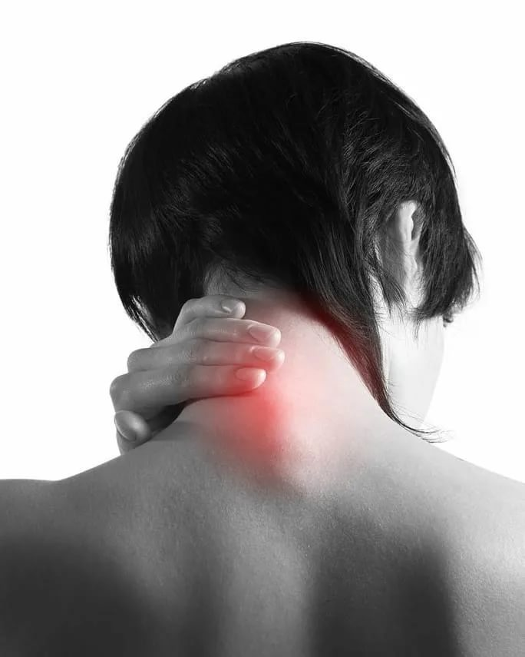

Число больных с нарушением носового дыхания увеличивается с каждым годом ,что связано с различными факторами : ухудшение экологии,стрессовые ситуации,эмоциональные нагрузки и др.
Среди множества причин нарушения носового дыхания недостаточно изучена связь вазомоторного ринита с шейным остеохондрозом.
Нередко наличие шейного остеохондроза у больного ускользает от внимания лор-врачей.Иногда симптомы стерты ,незначительны или отсутствуют.

Slide 3
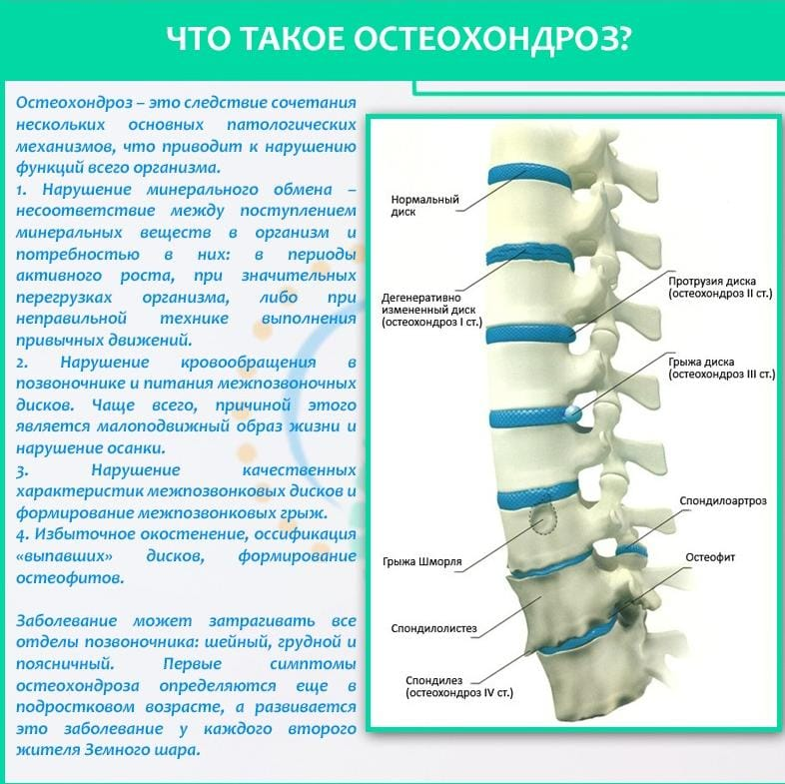

Slide 4
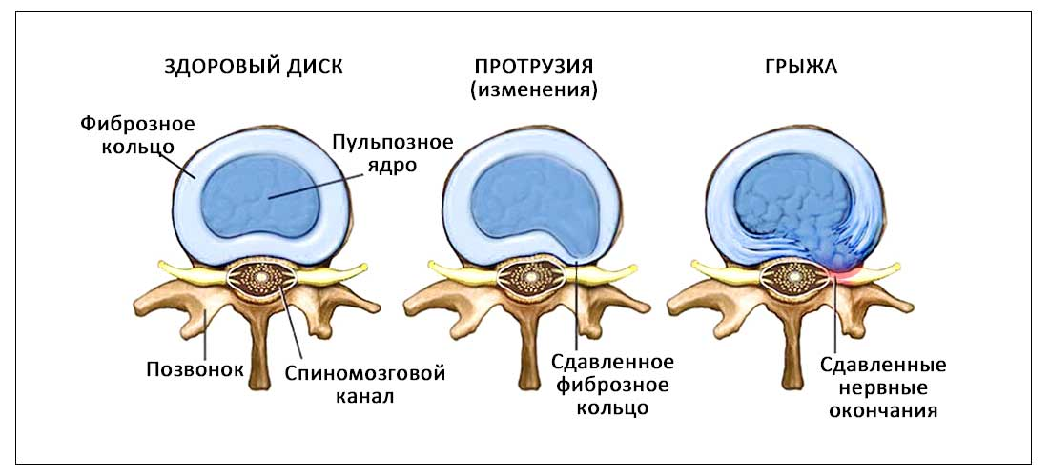
Остеохондроз- это дегенеративное поражение хряща межпозвоночного диска и реактивные изменения со стороны смежных позвонков .
Постоянная механическая нагрузка ,изменения обменных процессов и гидрофильности приводят к дегенеративным изменениям в дисках,самих позвонках и их связочном аппарате

Slide 5
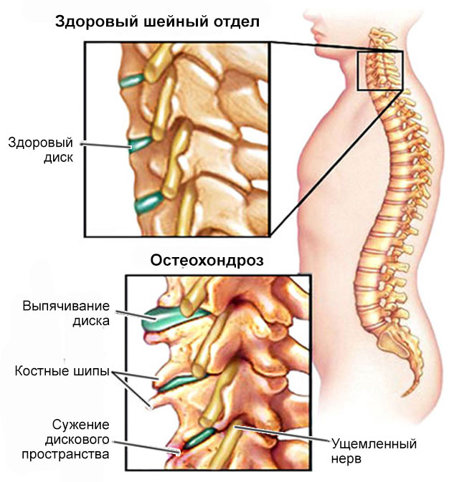

Slide 6
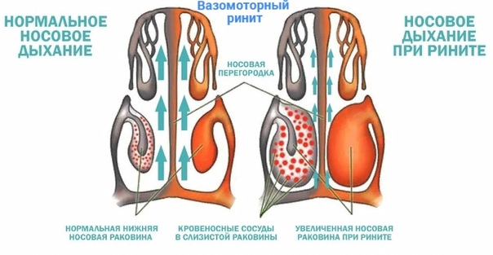
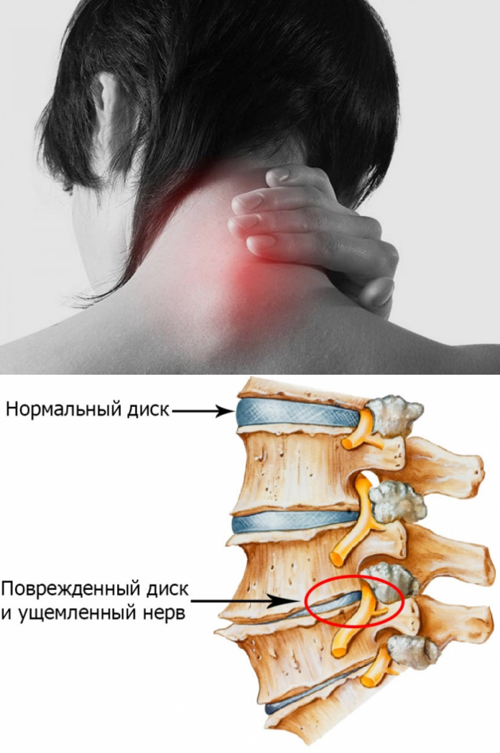
Какая же взаимосвязь вазомоторного ринита с шейным остеохондрозом?

Slide 7
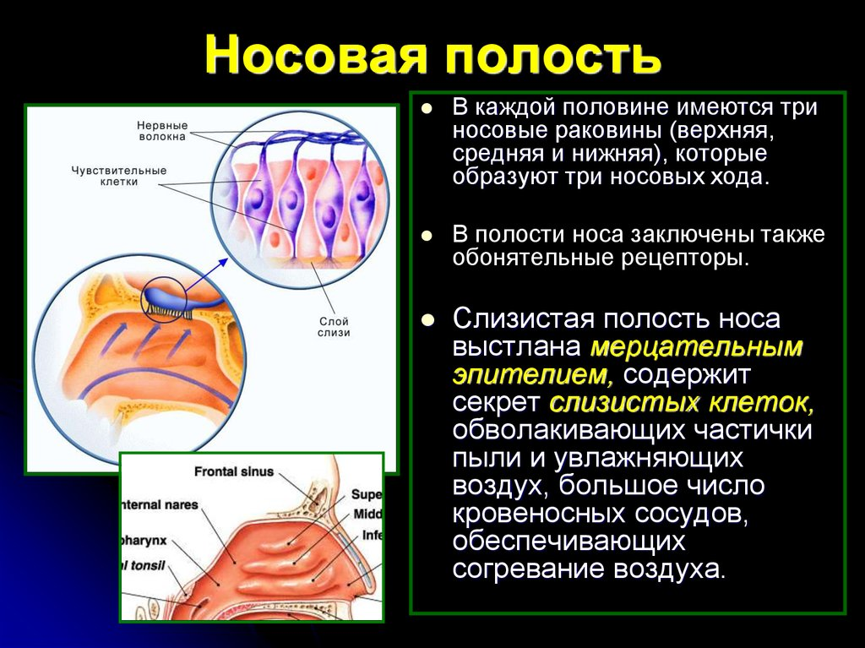

Slide 8
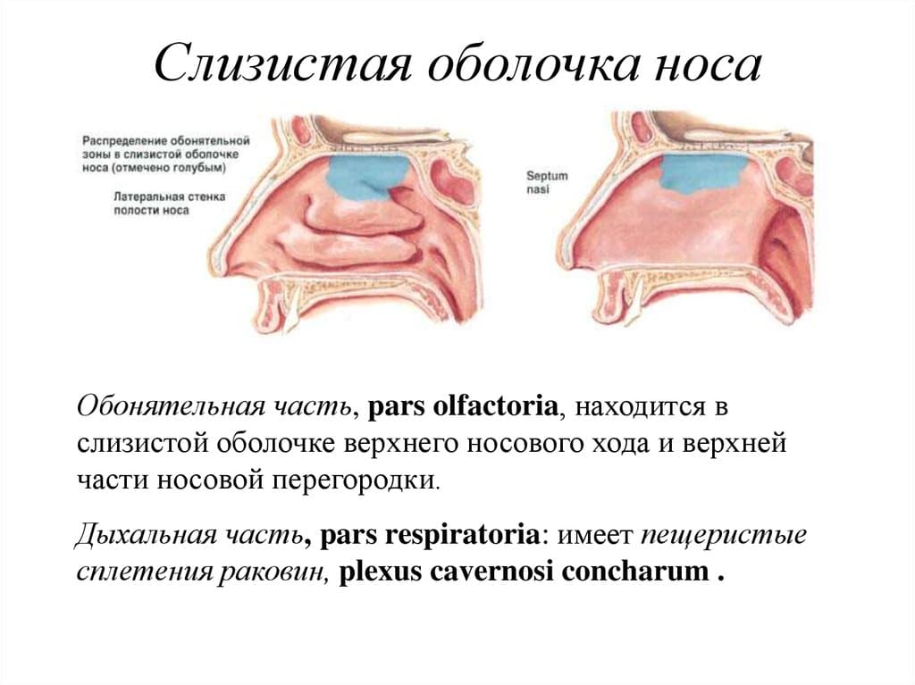

Slide 9
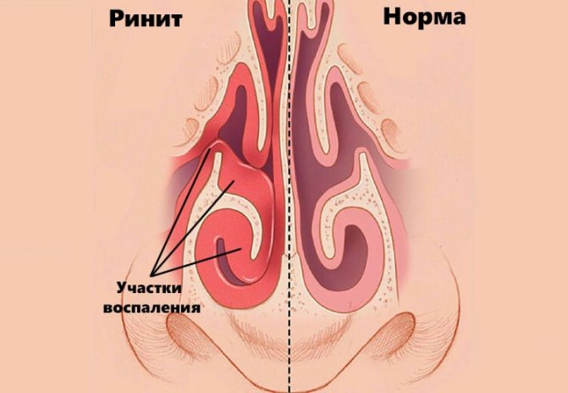

Slide 10
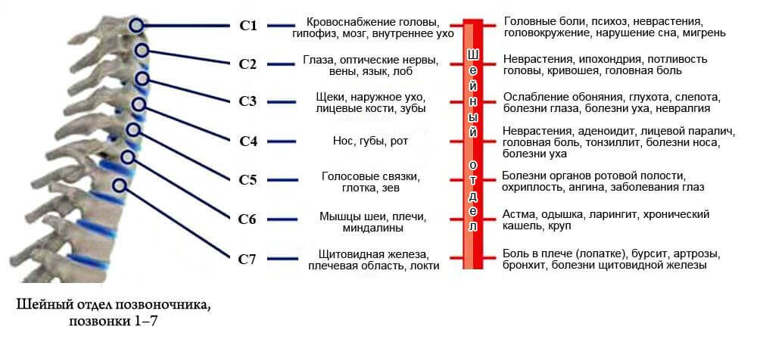
Инервация сегментов и кровоснабжение

Slide 11
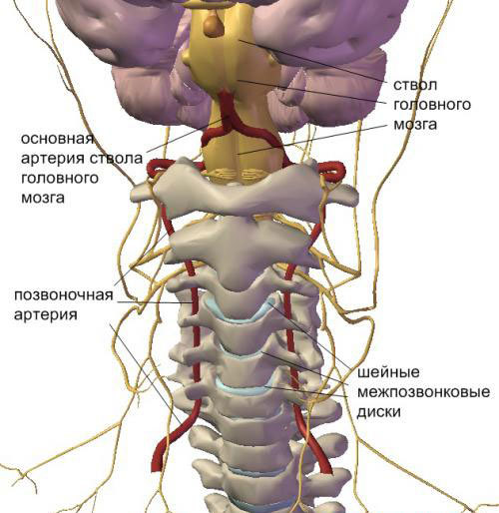
Кровоснабжение спинного мозга

Slide 12
Известно ,что при остеохондрозе позвоночника ,патологическая импульсация из пораженных позвоночно-двигательных сегментов вызывает в зоне их иннервации симптомокомплекс миофиксации,имеющий саногенетический характер.
Органы охваченные зонной миофиксации,дают адекватный ответ в виде изменения конфигурации,взаиморасположению к соседним органам и нарушения их функций.Следствием перемежающихся функциональных нарушений при остеохондрозе может быть нарушение нервно-рефлекторной и гуморальной регуляции функций слизистой оболочки полости носа и околоносовых пазух.При этом происходят качественные и количественные изменения в сосудистом русле слизистой оболочки носа.Через определенный промежуток времени артериовенозные анастомозы,которые ведут к переполнению кавернозных полостей кровью.Создается морфологическая картина гипертрофии кавернозных структур,проявляющаяся клиникой вазомотоного ринита.

Slide 13
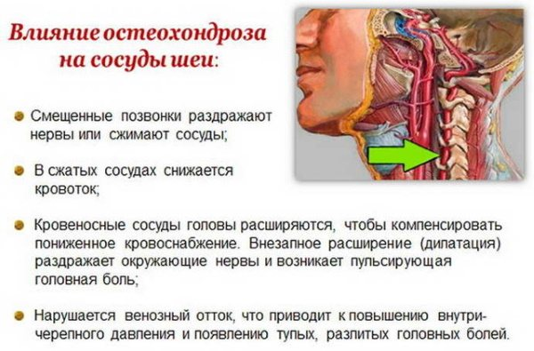

Slide 14
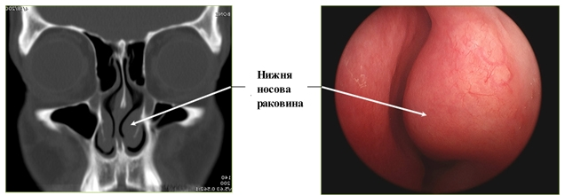
Клинические проявления . Диагностика
Жалобы: назальная обструкция, заложенность носа, нарушение обоняния,слизистые выделения из носа,пароксизмальное чихание, сухость во рту, головная боль и боль в области шеи.
Пальпация шеи : участки гипертонуса мышц,наличие болезненных мышечных уплотнений(триггеры)
Риноскопия: отек СО, бледно-розовая СО до синюшнего цвета. Положительная проба с местными деконгистантами.
Рентгенологическое исследование

Slide 15
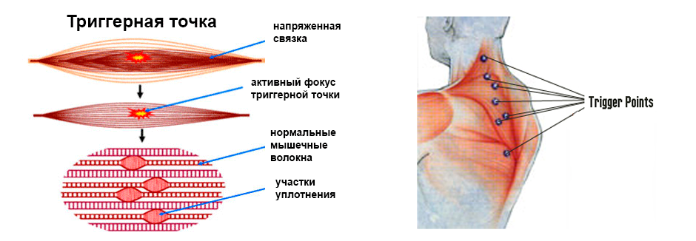

Slide 16
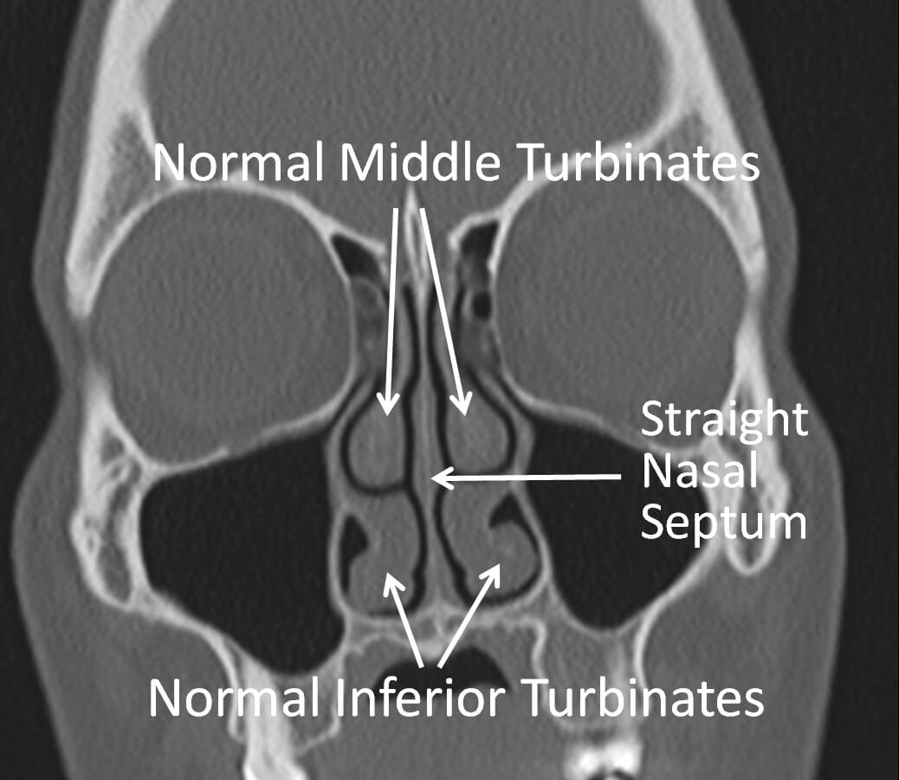

Slide 17
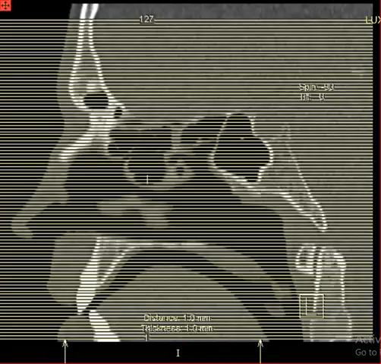

Slide 18
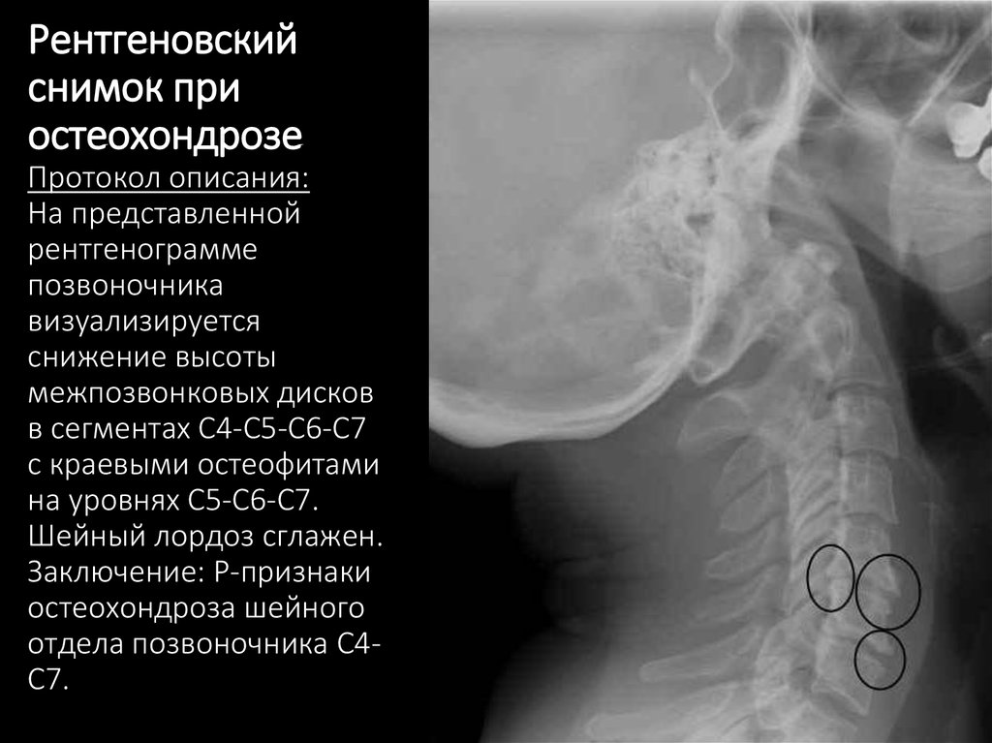
Рентгенологическое исследование шейного отдела позвоночника

Slide 19
Лечение
Лечение: топические глюкокортикоиды, ФТ, ИРТ, хирургическое лечение (УЗД, радиокаутеризация, вазотомия нижних носовых раковин, конхотомия
Лечение больных с вазомоторным ринитом ,сопряженный с шейным остеохондрозом,необходимо проводить в комплексе с дополнительными методами воздействия на нервно-мышечный аппарат шеи (массаж,постизометрическая релаксация мышц шеи,пунктурная аналгезия триггерных точек,новокаиновая блокада верхне-шейных групп мышц.

Slide 20
Во время подготовки этого доклада ,было проведено небольшое исследование среди групп студентов , целью которого было изучить взаимосвязь нарушения носового дыхания в связи с наличием недиагностированной ранее патологией в шейном отделе позвоночника.
Методы исследования –анкетирование по специально составленной анкете.

Slide 21
Среди субъективных ощущений ,наиболее частыми симптомами являются заложенность носа, головная боль,и боль в области шеи.
Субъективные ощущения | Абс.число |  | %
Боль в шее | 49 |  | 60,5
Дискомфорт в шейной области | 41 |  | 50,6
Заложенность носа | 47 |  | 58
Головная боль | 58 |  | 71,6
Эффектвность носового дыхания утром(0-нет симптомов , Есть симптомы | 45 36 |  | 55,6 44,4
Эффектвность носового дыхания днем(0-нет симптомов , Есть симптомы | 47 33 |  | 58,02 40,74
Эффектвность носового дыхания вечером(0-нет симптомов , Есть симптомы | 42 39 |  | 51,8 48,2
Эффективность дыхания правой половины носа 0-нет, Есть симптомы | 52 29 |  | 64,2 35,8
Эффективность дыхания левой половины носа0-нет, Есть симптомы | 49 32 | 60,5 39,5
В опросе приняли участие 81 чел

Slide 22
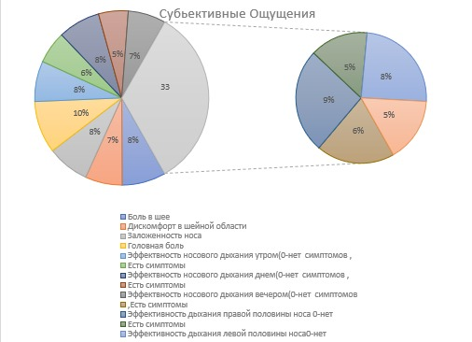

Slide 23
В результате проведенного опроса ,анализируя полученные данные ,можно прийти к заключению,что возможное нарушение кровотока и ликвородинамики,а также недиагностированная ранее патология в шейном отделе могут являться одной из причин ухудшения носового дыхания.
Выводы
1.У пациентов с головной болью ,болью в шейном отделе в 33 % случаев наблюдается нарушение носового дыхания часто проходящее.
2. Эти состояния могут быть взаимосвязаны.
3.Нарушение носового дыхания может наблюдаться при нарушении кровотока и ликворооттока из головы.
4. Необходимо обследование у оториноларинголога ,невролога,офтальмолога для исключения формирующейся патологии в шейном отделе ,возможно остеохондроза ,протрузий ,грыж межпозвоночных дисков и т.д .

Slide 24
Использованная литература
1.Scott-Brawn's Otorhinolaryngology, Head and Neck Surgery 7th edition 2008
2. Оториноларингология : учебник / В. В. Вишняков. - М. : ГЭОТАР-Медиа, 2014.
3. В. Т. Пальчун. — М .: ГЭОТАР-Медиа, 2010.
4. Клиника, диагностика и лечение вазомоторного ринита при шейном остеохондрозе (medical-diss.com)
5. Статьи по болезням носа и околоносовых пазух (meduniver.com)
6.Клиническая оториноларингология. Руководство для врачей.
Бабияк В.И., Накатис Я.А. 2005
7. Оториноларингология: Болезни носа, глотки, гортани и уха.
Овчинников Ю.М., Гамов В.П. 2003

Slide 25


